Slide 1
数据组合

Slide 2
熟练使用Pandas连接数据
熟练使用Pandas合并数据集

Slide 3
简介
连接数据
合并多个数据集

Slide 4
1.1 数据清理
在动手进行数据分析工作之前，需要进行数据清理工作
每个观测值成一行
每个变量成一列
每种观测单元构成一张表格
数据整理好之后，可能需要多张表格组合到一起才能进行某些问题的分析
一张表保存公司名称，另一张表保存股票价格
单个数据集也可能会分割成多个，比如时间序列数据，每个日期可能在一个单独的文件中

Slide 5
简介
连接数据
合并多个数据集

Slide 6
2.1 连接介绍
组合数据的一种方法是使用“连接”（concatenation)
连接是指把某行或某列追加到数据中
数据被分成了多份可以使用连接把数据拼接起来
把计算的结果追加到现有数据集，可以使用连接

Slide 7
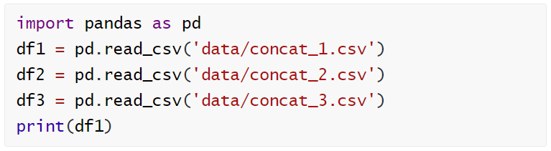
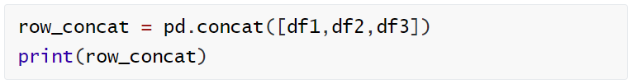
2.2 添加行-DataFrame连接
加载多份数据，并连接起来
可以使用concat函数将上面3个DataFrame连接起来
# 需将3个DataFrame放到同一个列表中
通过 iloc ,loc等方法取出连接后的数据的子集
row_concat.iloc[3,]
row_concat.loc[3,]

Slide 8
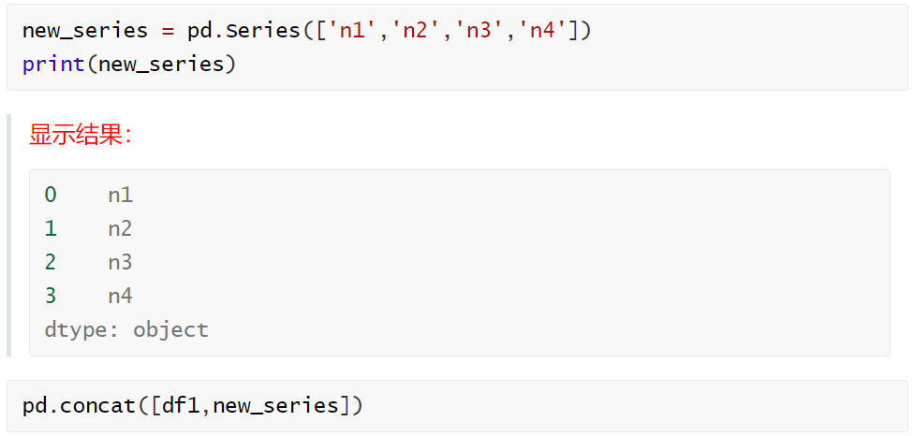
2.3 添加行-DataFrame和Series连接
使用concat连接DataFrame和Series
由于Series是列数据，concat方法默认是添加行，但是Series数据没有行索引，
所以添加了一个新列，缺失的数据用NaN填充
NaN是Python用于表示“缺失值”的方法

Slide 9
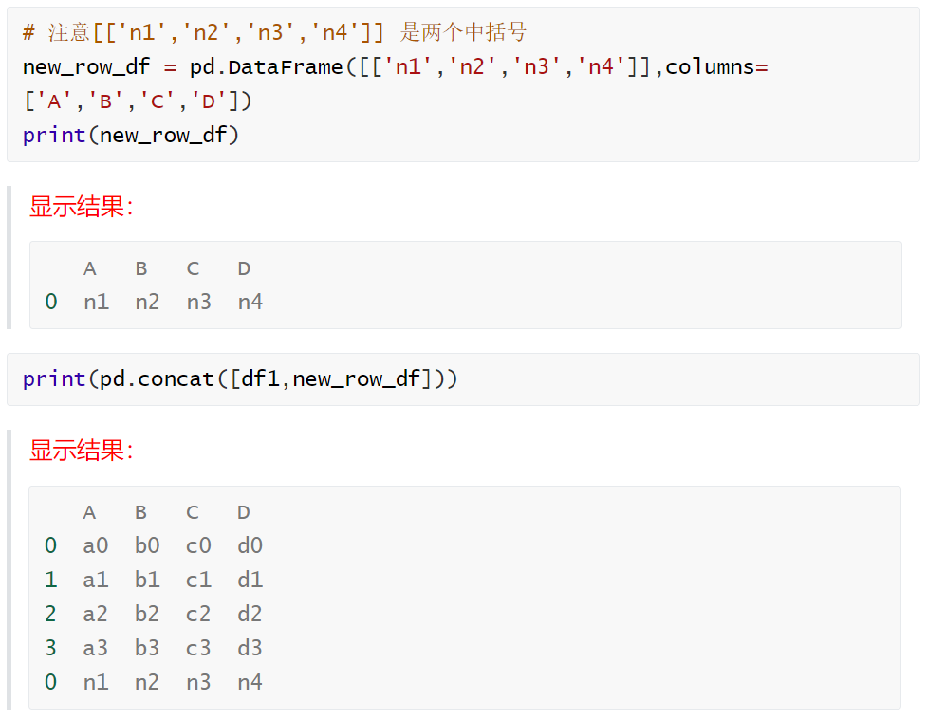
2.3 添加行-DataFrame和Series连接
如果想将['n1','n2','n3','n4']作为行连接到df1后，可以创建DataFrame并指定列名

Slide 10
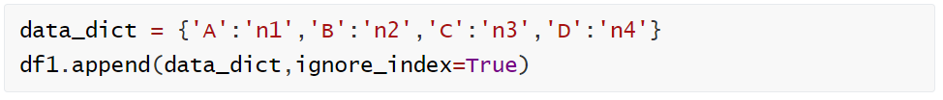
2.4 添加行-append函数
concat可以连接多个对象，如果只需要向现有DataFrame追加一个对象，可以通过append函数来实现
df1.append(new_row_df)
使用Python字典添加数据行
# DataFrame中append一个字典的时候，必须传入ignore_index = True

Slide 11
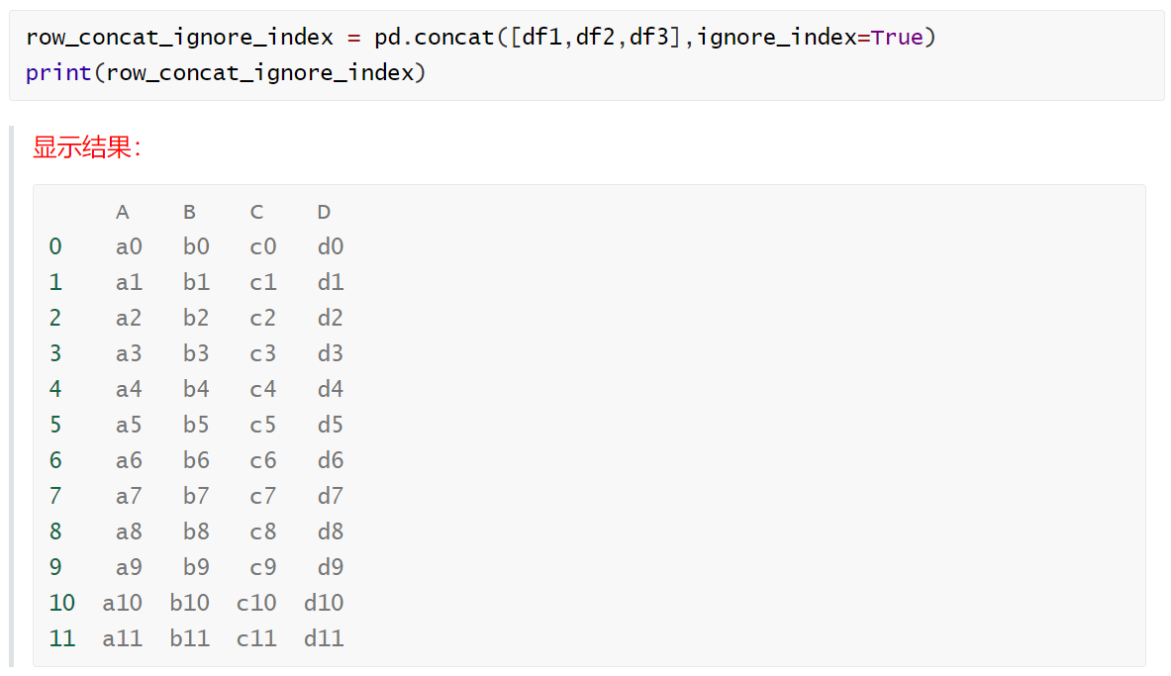
2.5 添加行-重置索引
如果是两个或者多个DataFrame连接，可以通过ignore_index = True参数，忽略后面DataFrame的索引

Slide 12
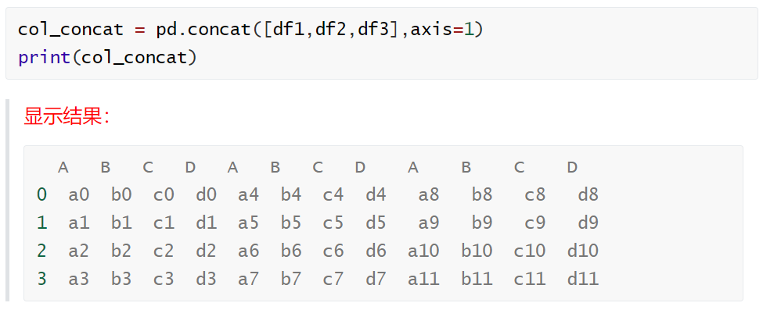

2.6 添加列-concat函数
使用concat函数添加列，与添加行的方法类似
# 需要多传一个axis参数 axis的默认值是index 按行添加，传入参数 axis = columns 即可按列添加
#通过列名获取子集

Slide 13
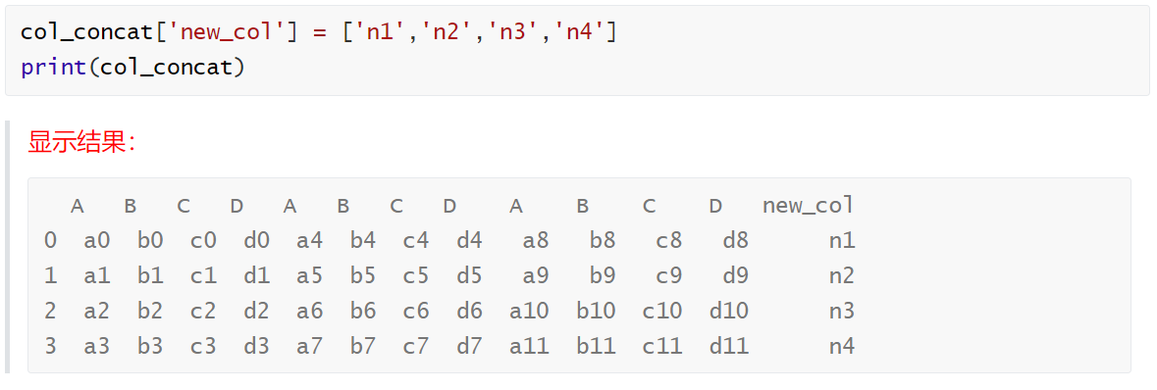
2.7 添加列-通过dataframe['列名'] = ['值']
向DataFrame添加一列，不需要调用函数，通过dataframe['列名'] = ['值'] 即可

Slide 14
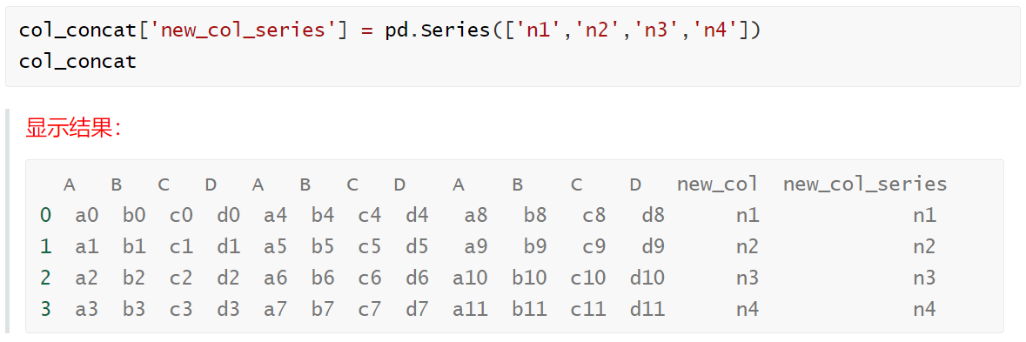
2.8 添加列-通过dataframe['列名'] = Series对象
通过dataframe['列名'] = Series对象 这种方式添加一列

Slide 15
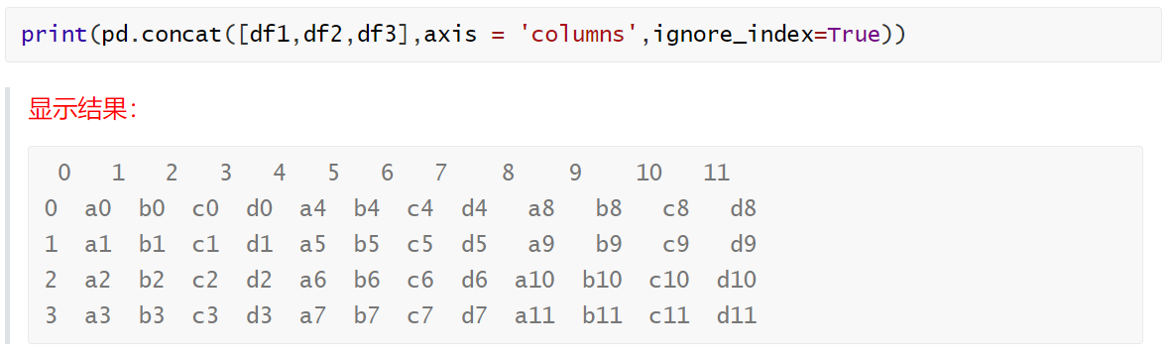
2.9 添加列-重置索引
按列合并数据之后，可以重置列索引，获得有序索引

Slide 16
简介
连接数据
合并多个数据集

Slide 17
3.1 简介
在使用concat连接数据时，涉及到了参数join（join = 'inner',join = 'outer'）
数据库中可以依据共有数据把两个或者多个数据表组合起来，即join操作
DataFrame 也可以实现类似数据库的join操作
Pandas可以通过pd.join命令组合数据，也可以通过pd.merge命令组合数据
merge更灵活，如果想依据行索引来合并DataFrame可以考虑使用join函数

Slide 18
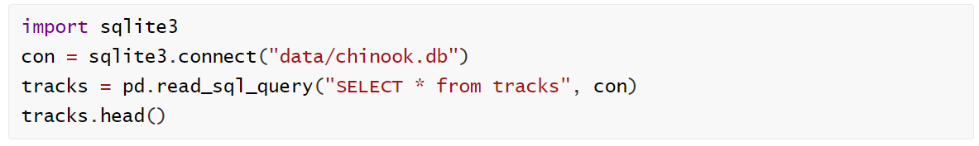
3.2 加载数据
从数据库加载数据
read_sql_query函数
从数据库中读取表，第一个参数是表名，第二个参数是数据库连接对象

Slide 19
3.3 一对一合并
最简单的合并只涉及两个DataFrame——把一列与另一列连接，且要连接的列不含任何重复值
先从tracks中提取部分数据，使其不含重复的'GenreId’值
通过'GenreId'列合并数据，how参数指定连接方式
how = ’left‘ 对应SQL中的 left outer 保留左侧表中的所有key
how = ’right‘ 对应SQL中的 right outer 保留右侧表中的所有key
how = 'outer' 对应SQL中的 full outer 保留左右两侧侧表中的所有key
how = 'inner' 对应SQL中的 inner 只保留左右两侧都有的key

Slide 20
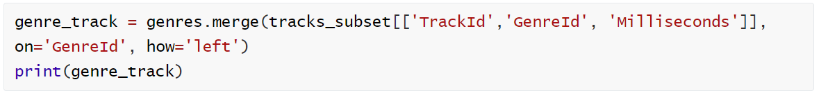
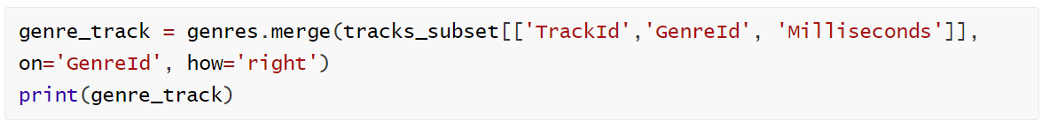
3.3 一对一合并
Left
right

Slide 21
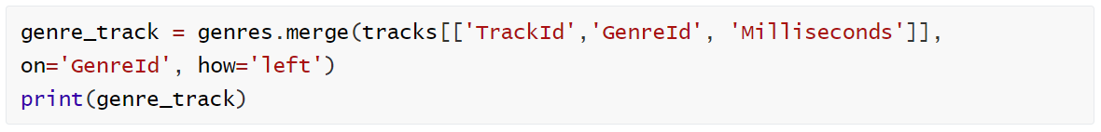
3.4 多对一合并
使用tracks的全部数据
转换时间单位
如上面结果所示，Name的值在合并后的数据中被复制了
计算每种类型音乐的平均时长
to_timedelta 将Milliseconds列转变为timedelta数据类型
参数unit='ms' 时间单位
dt.floor('s') dt.floor() 时间类型数据，按指定单位截断数据

Slide 22
3.4 多对一合并
计算每名用户的平均消费
从三张表中获取数据，用户表获取用户id，姓名
发票表，获取发票id，用户id
发票详情表，获取发票id,单价，数量
cust = pd.read_sql_query("SELECT CustomerId,FirstName,LastName from customers",con)
invoice = pd.read_sql_query('SELECT InvoiceId,CustomerId from invoices',con)
ii = pd.read_sql_query('SELECT InvoiceId,UnitPrice,Quantity from invoice_items',con)

Slide 23
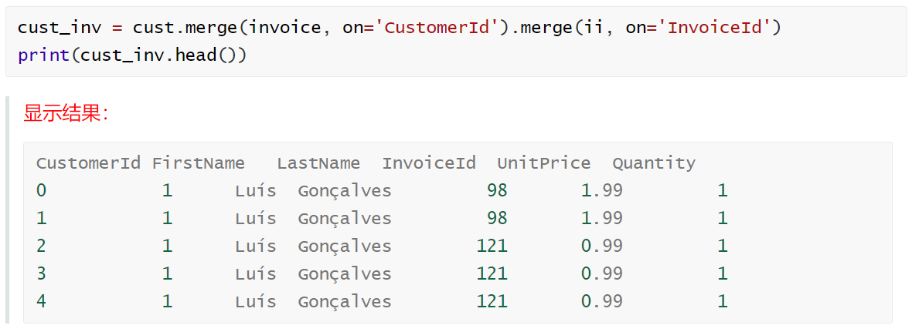
3.4 多对一合并
计算每名用户的平均消费
根据用户Id('CustomerId')合并用户表和发票表，根据发票Id ('InvoiceId')合并发票和发票详情表

Slide 24
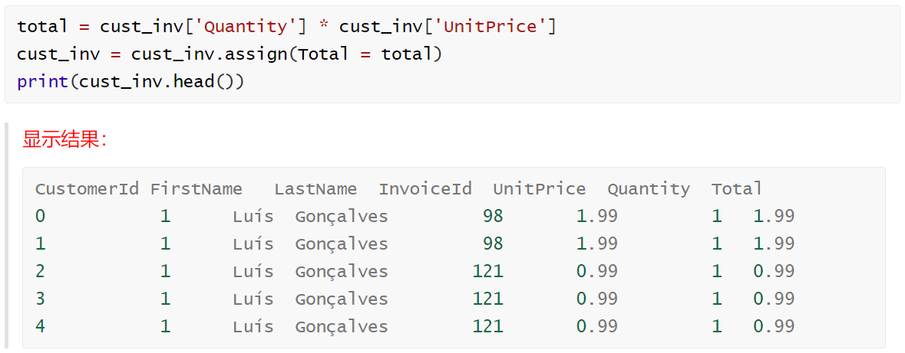
3.4 多对一合并
计算每名用户的平均消费
计算用户每笔消费的总金额
# DataFrame的assign方法 创建新列

Slide 25
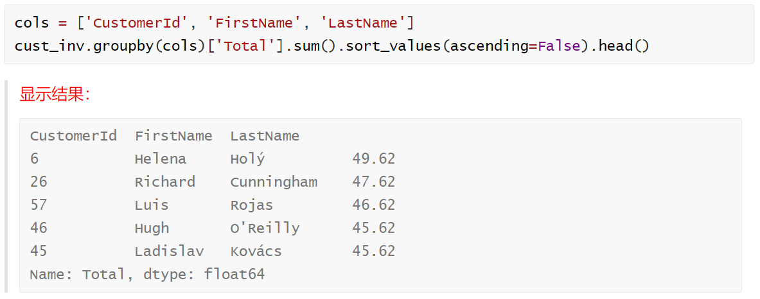
3.4 多对一合并
计算每名用户的平均消费
按照用户Id，姓名分组，分组后对总金额求和，并排序

Slide 26
3.5 join合并
使用join合并，可以是依据两个DataFrame的行索引，
或者一个DataFrame的行索引另一个DataFrame的列索引进行数据合并
加载数据
stocks_2016 = pd.read_csv('data/stocks_2016.csv')
stocks_2017 = pd.read_csv('data/stocks_2017.csv')
stocks_2018 = pd.read_csv('data/stocks_2018.csv')

Slide 27
3.5 join合并
依据两个DataFrame的行索引
# 如果合并的两个数据有相同的列名，需要通过lsuffix，和rsuffix，指定合并后的列名的后缀
stocks_2016.join(stocks_2017, lsuffix='_2016', rsuffix='_2017', how='outer’)
将两个DataFrame的Symbol设置为行索引，再次join数据
stocks_2016.set_index('Symbol').join(stocks_2018.set_index('Symbol'),lsuffix='_2016', rsuffix='_2018’)
将一个DataFrame的Symbol列设置为行索引，与另一个DataFrame的Symbol列进行join
stocks_2016.join(stocks_2018.set_index('Symbol'),lsuffix='_2016', rsuffix='_2018',on='Symbol')

Slide 28
concat：
Pandas函数
可以垂直和水平地连接两个或多个pandas对象
只用索引对齐
默认是外连接（也可以设为内连接）

Slide 29
join：
DataFrame方法
只能水平连接两个或多个pandas对象
对齐是靠被调用的DataFrame的列索引或行索引和另一个对象的行索引（不能是列索引）
默认是左连接（也可以设为内连接、外连接和右连接）

Slide 30
merge：
DataFrame方法
只能水平连接两个DataFrame对象
对齐是靠被调用的DataFrame的列或行索引和另一个DataFrame的列或行索引
默认是内连接（也可以设为左连接、外连接、右连接）

